Slide 1
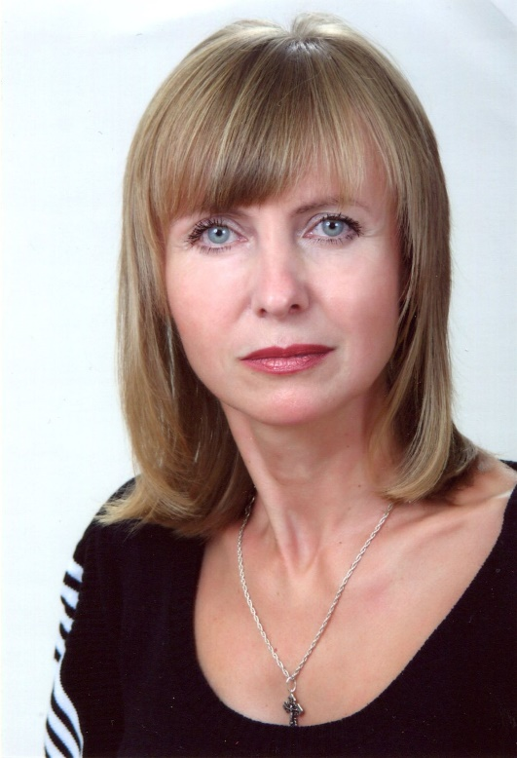
Тернопільська класична гімназія
Мамрош Алла Анатоліївна
Вчитель англійської мови
Педагогічний стаж: 31 рік
Категорія: вища
Звання: старший вчитель
Науково-методична проблема:
«Розвиток навичок 21 ст. на уроках англійської мови як основа формування життєвих компетентностей учнів»
Кредо: «Головне – навчити дітей мислити»
Б.Брехт

Slide 2
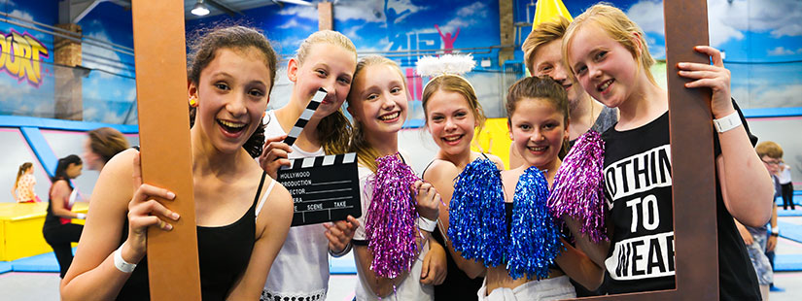
Компетентність – здатність (уміння) діяти на основі здобутих знань.

Slide 3
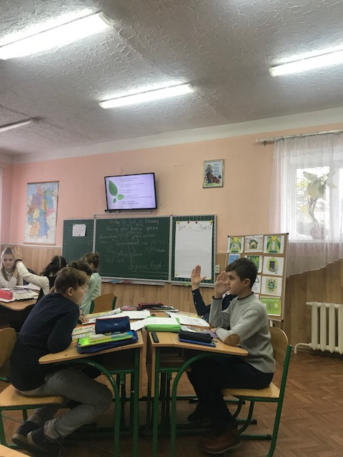
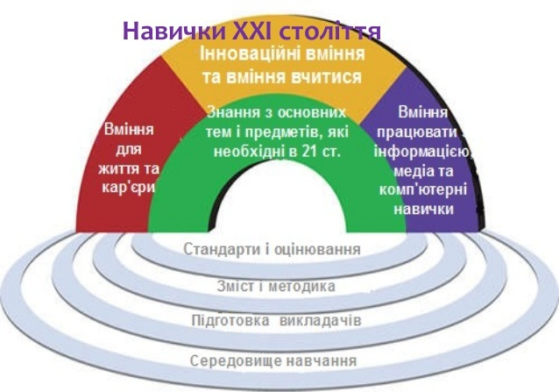
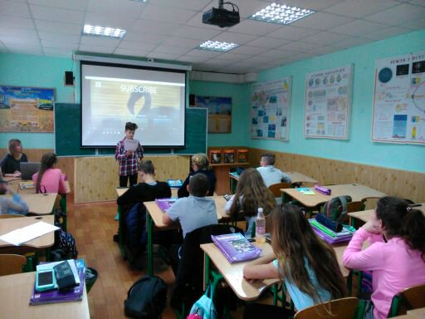
Групи навичок ХХІ століття

Slide 4
Навички ХХІ століття для вчителя
Чому повинен навчати учитель
Глибоке розуміння власного предмету
Уміння бути посередником
Добре розвинені суспільні навички
Зовнішній фокус
Аналіз даних
Умінню ставити «правильні» запитання
Виконанню різноманітних задач за методом проектів
Застосуванню технологій навчання, заснованих на процесі проектування

Slide 5
Результативність

Slide 6
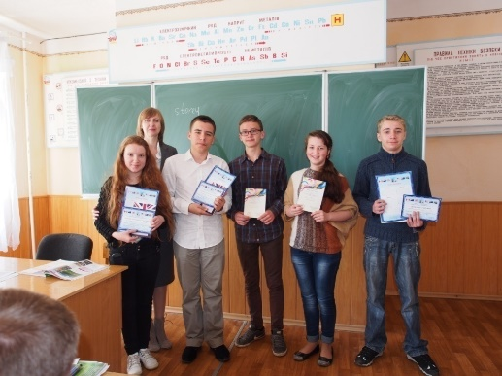
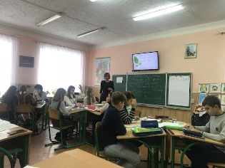
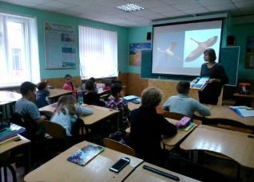
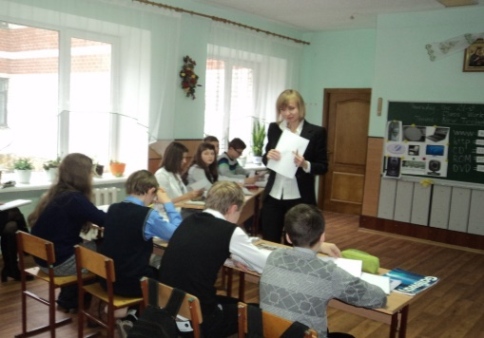
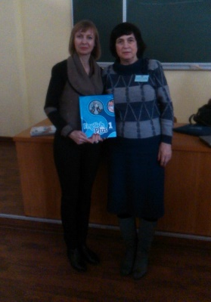
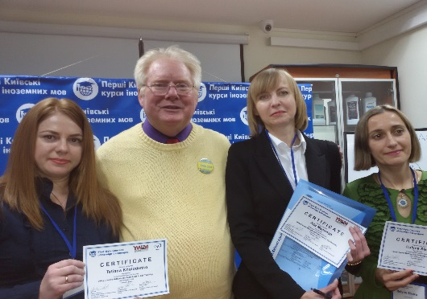
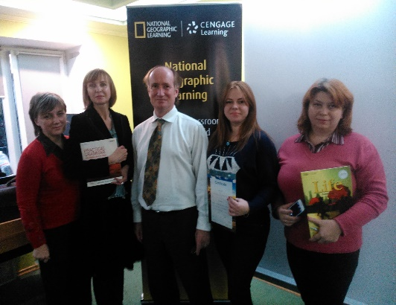
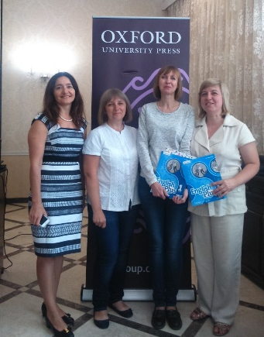
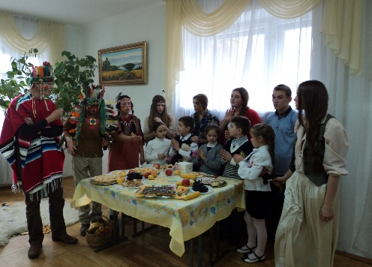
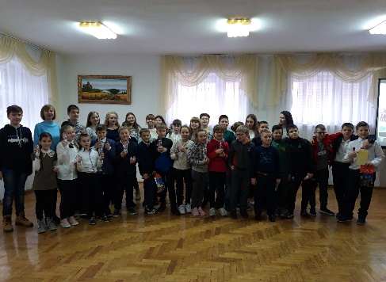
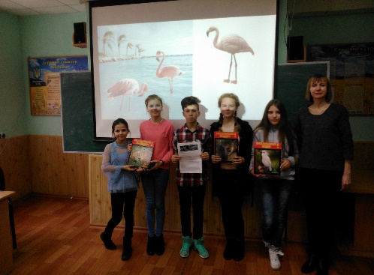
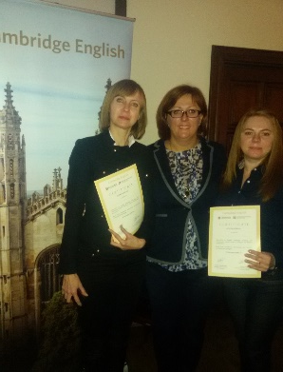
Досвід роботи, конкурси, семінари, публікації
Голова методичної комісії вчителів іноземної мови 2010-2013 рр.
Організатор і керівник Всеукраїнського конкурсу "Гринвіч" щорічно з 2010 р. і Всеукраїнського конкурсу "Мультитест" 2011-2012 рр.
Щорічно працюю в журі ІІ етапу Всеукраїнської олімпіади з англійської мови; член журі ІІІ етапу Всеукраїнської олімпіади 2018 р.; екзаменатор ЗНО
Виступаю на засіданнях методичної спільноти вчителів іноземної мови і на педагогічних радах
Пройшла онлайн навчання на платформі EdEra, пройшла онлайн навчання на платформі nus-english. com.ua та пройшла очний тренінг від Британської Ради в рамках
Регулярно відвідую семінари і тренінги від Британської Ради і зарубіжних видавництв
Сайт електронного ресурсу "Методичний портал" ─ позакласний захід "Леді Меріон і Робін Гуд" (2018 р.) Сайт електронного порталу "Всеосвіта" ─ план-конспект уроку "Музика у нашому житті" (2019 р.)

Slide 7
Дякую за увагу!

